Slide 1
אני, (שם הילד.ה), יוצא לחופשה בבית
תמונת הילד.ה

Slide 2
בכל יום אני הולך לגן X ופוגש את הגננת X, אנשי הצוות וכל החברים
אפשר להוסיף פה-
שמות/תמונות של ילדים והצוות

Slide 3
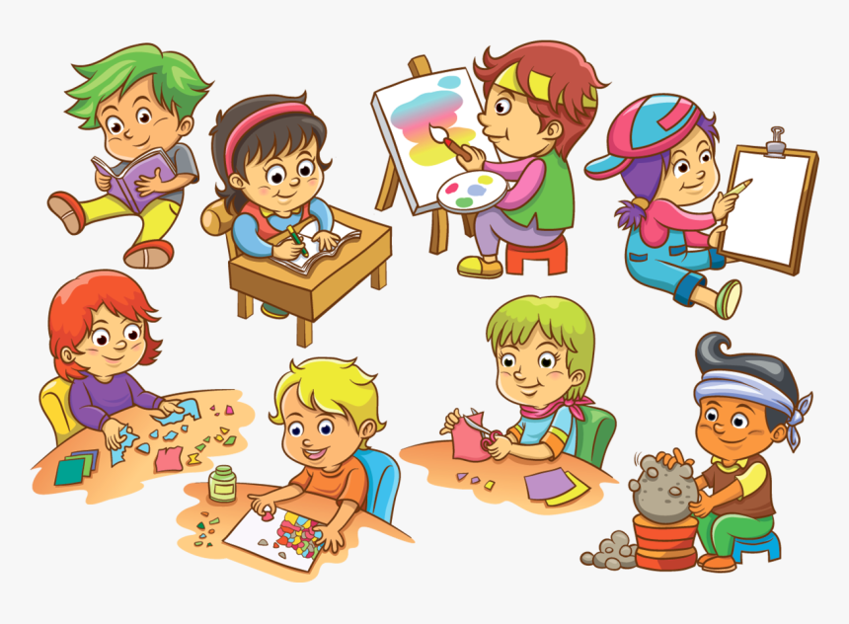
בכל יום בגן יש מפגשים, ארוחות, פעילויות וחצר
ארוחה

Slide 4
בכל שבוע יש חופש בגלל שבת,
ולפעמים יש גם חופש של חג.

Slide 5
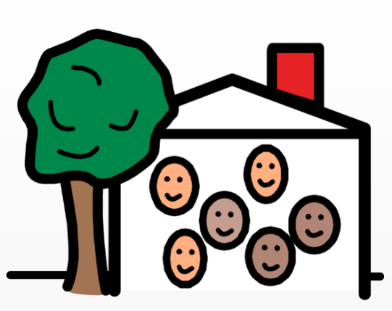
בימים של חופש, לא באים לגן, ואז אני יכול להישאר בבית, לפגוש משפחה או לנסוע לטייל.

Slide 6
עכשיו אני יוצא לחופש, ואני נשאר בבית

Slide 7
בבית אני אוכל לשחק במשחקים: להרכיב פאזלים, לצייר ציורים, לקרוא ספרים, לצפות בטלוויזיה או לנוח

Slide 8
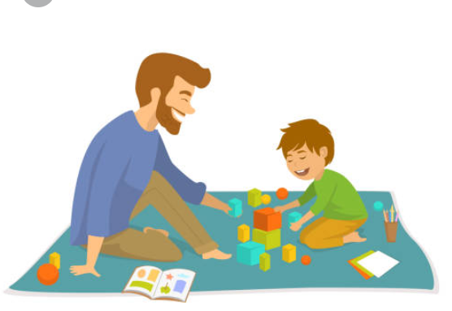
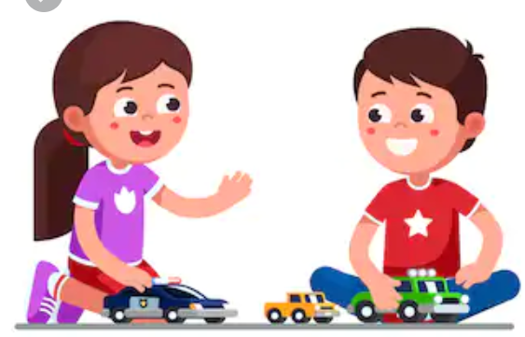
אוכל גם לשחק עם אבא, אמא או אחים שלי
ואולי גם נצא לטיול בגן המשחקים

Slide 9
אם יהיה לי קצת קשה בבית ואני ארגיש כועס או עצוב
אני יכול לבקש חיבוק, לשתות מים, לקפוץ , לנשום 5 נשימות, לקרוא סיפור או לשמוע מוזיקה
5

Slide 10
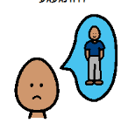
אם אני מתגעגע לסבא וסבתא אני יכול לבקש חיבוק, לצייר להם ציור, או לנסות לדבר איתם בטלפון

Slide 11
כשייגמר החופש אוכל לחזור לגן ואפגוש את הגננות, הצוות וכל החברים

Slide 12
הסוף

